Slide 1

NHIỆT LIỆT CHÀO MỪNG CÁC THẦY CÔ VỀ DỰ GIỜ, THĂM LỚP 4B
Sinh hoạt lớp
Giáo viên: Hồ Thị Thương
Chủ điểm: Uống nước nhớ nguồn.

Slide 2

Khởi động

Slide 3


Slide 4
Nội Dung
1. Sơ kết thi đua tuần 13
2. Đề ra phương hướng hoạt động cho tuần 14
3.Sinh hoạt chủ điểm “Uống nước nhớ nguồn”

Slide 5
1. Sơ kết thi đua tuần 13

Slide 6
2. Đề ra phương hướng hoạt động tuần 14

Slide 7
3. Sinh hoạt chủ điểm
“Uống nước nhớ nguồn”

Slide 8

Hội thi
“Bông hoa tài năng”

Slide 10
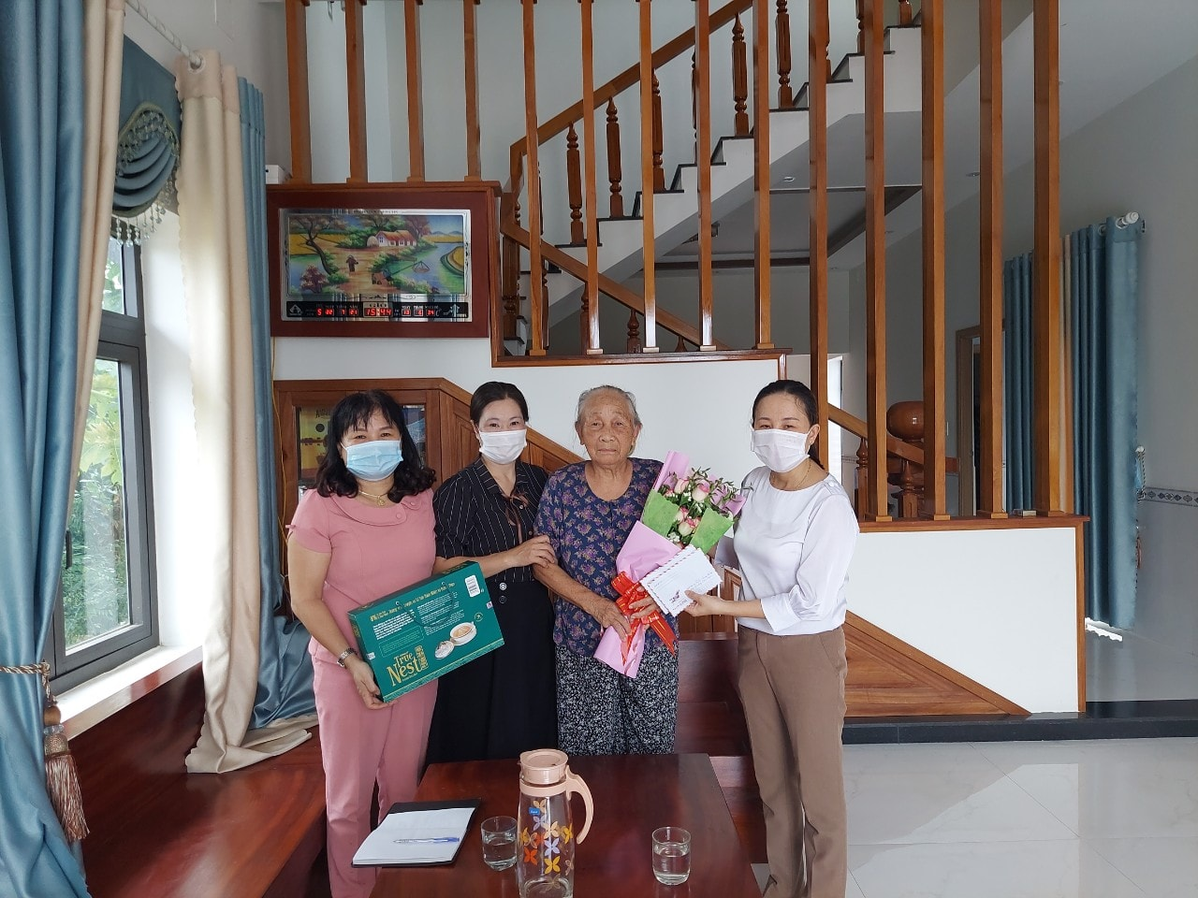
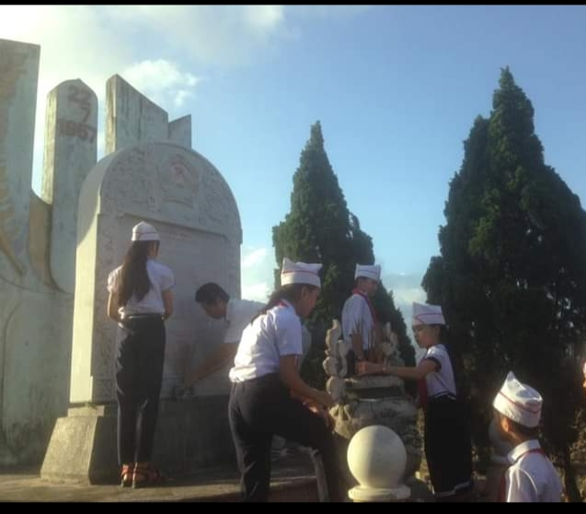
Bà Nguyễn Thị Ngọc
Nghĩa trang anh hùng liệt sĩ
“Đoàn Nghiên”

Slide 11
CUÛNG CỐ - DẶN DÒ.
Thực hiện tốt những điều đã học.

Slide 12


Giờ học đến đây đã kết thúc
Kính chúc Quý thầy cô
mạnh khỏe, hạnh phúc.
Chúc các em
chăm ngoan, học giỏi !

Slide 13
XIN CHÀO VÀ HẸN GẶP LẠI !

